Slide 1
Astrophysique spatiale au CEA et à l’IAS au cours du temps
Catherine Cesarsky
Orsay, 12 décembre 2018

Slide 2
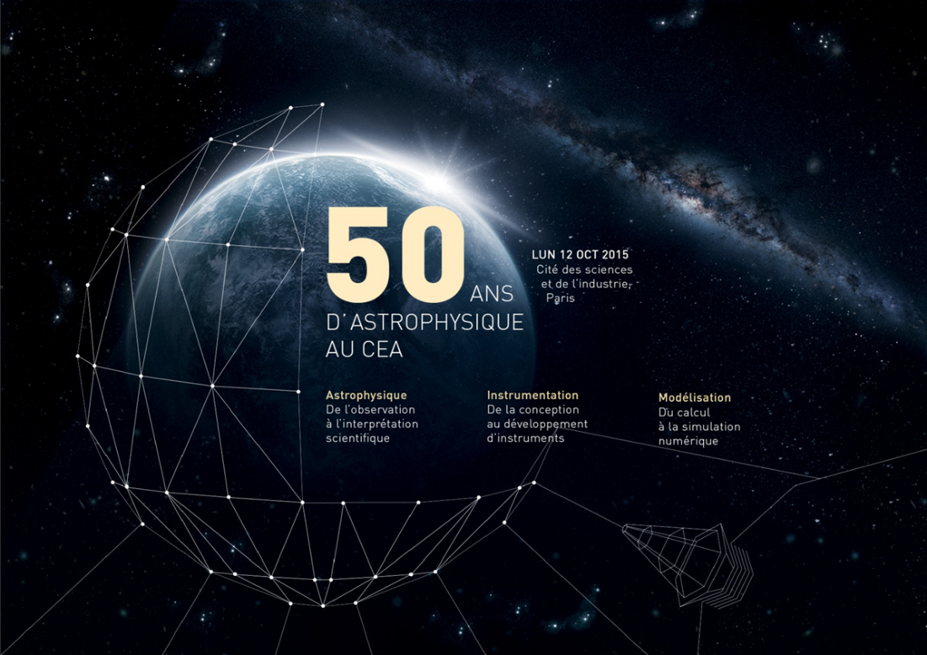
Célébration des 50 ans d’astrophysique au CEA: 12 octobre 2015

Slide 3
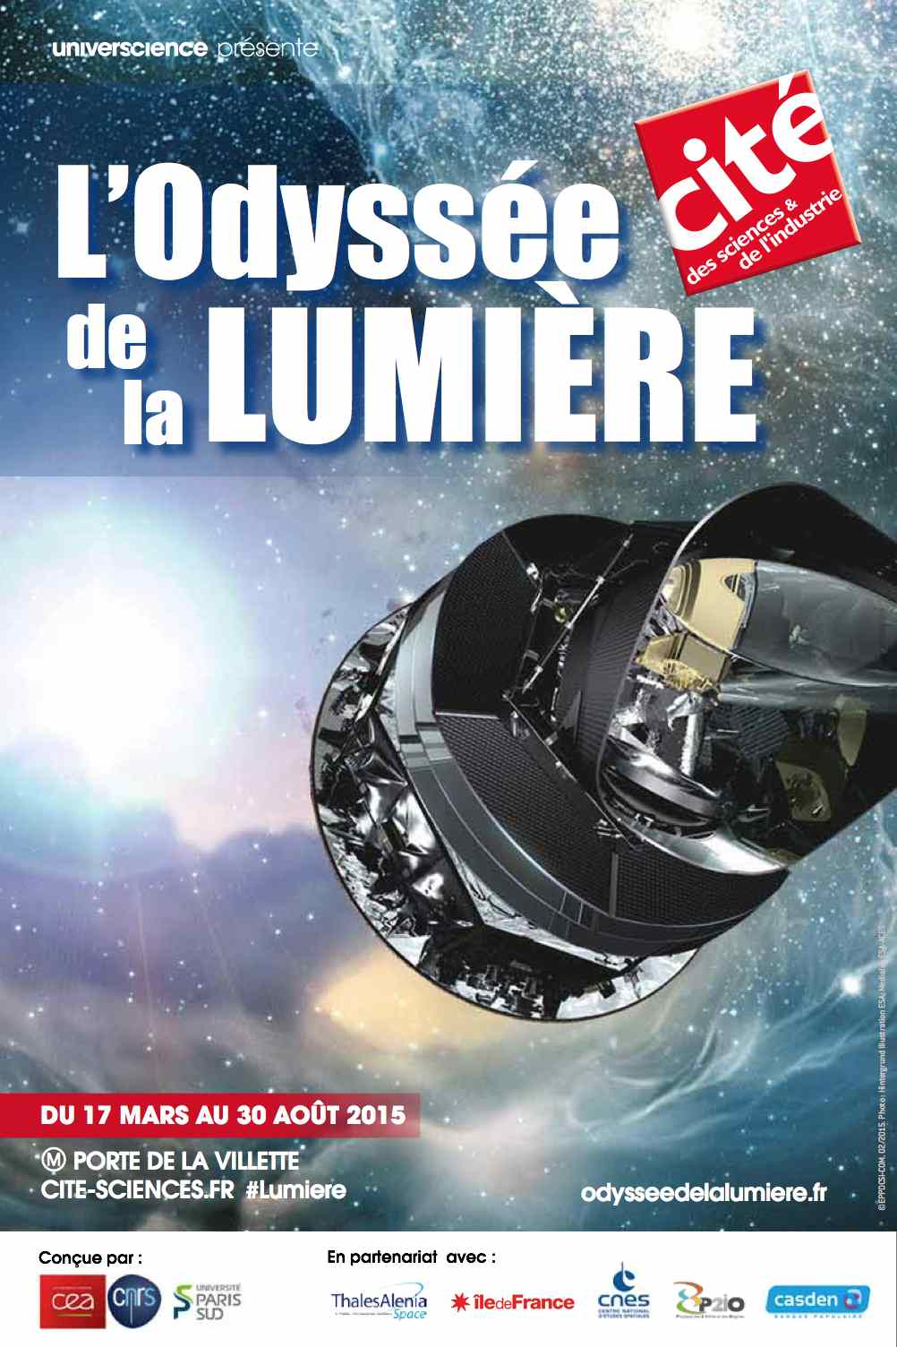
AIM+IAS:
JM Bonnet-Bidaud
R. Lehoucq
H. Dole
N. Aghanim

Slide 4
L’aube
A la suite de la découverte de la radioactivité artificielle par les Joliot-Curie en 1934 et les travaux de Langevin, Goldschmidt, Auger, Perrin, le Général de Gaulle crée le CEA en 1945.
But: poursuivre les recherches scientifiques et techniques en vue de l’utilisation de l’énergie atomique dans divers domaines de la science, de l’industrie, de la défense nationale.
Sur le Plateau de Saclay:
équipes de Joliot et Langevin, mais aussi création du Service d’Electronique Physique dirigé par Jacques Labeyrie. Labeyrie est chargé de trouver de l’uranium en France → développement tous azimuts de détecteurs de rayonnements de haute énergie innovants.

Slide 5
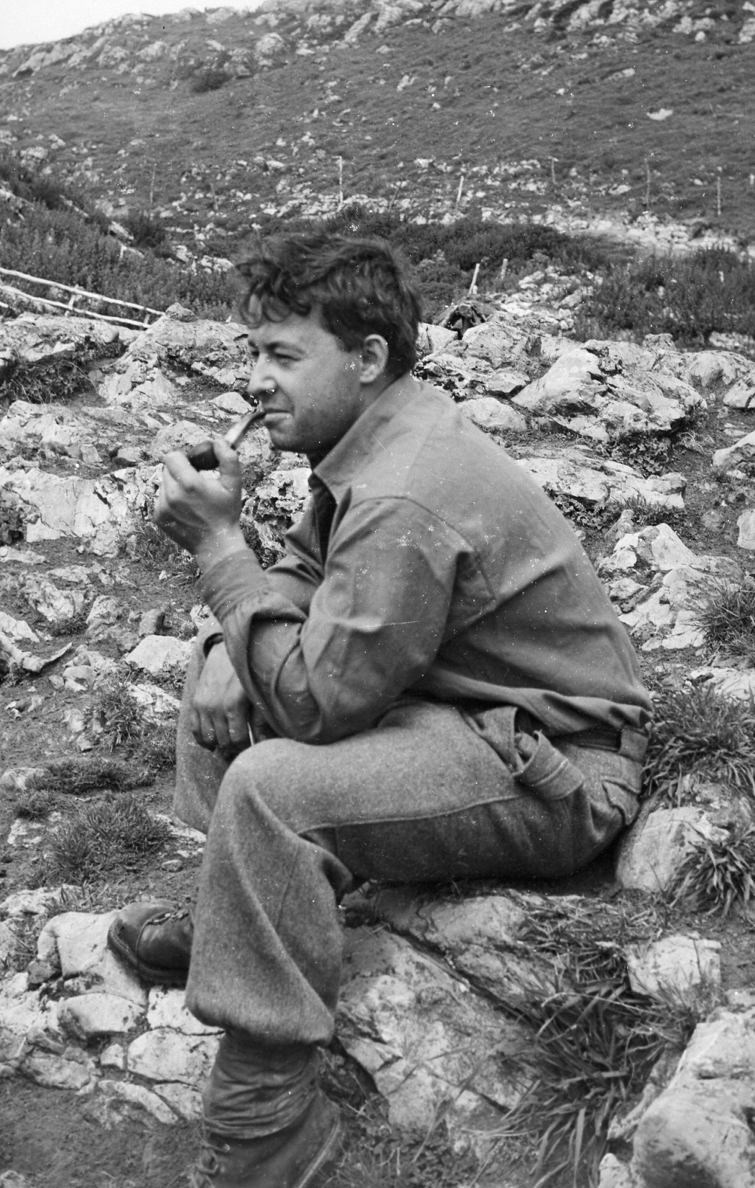
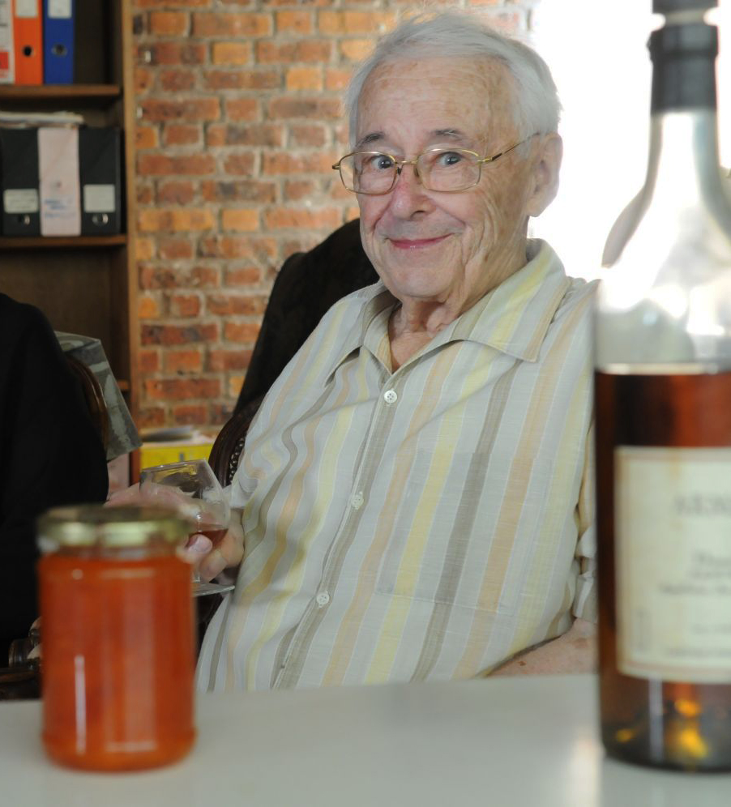
Jacques Labeyrie fondateur du Service d’Electronique Physique

Slide 6
Première « expérience spatiale »
Le 27 janvier 1959, un compteur Geiger est installé à bord d’une fusée Daniel de l’ONERA et lancée de l’ile du Levant.
But: détecter d’éventuelles poussières radioactives, possiblement propulsées dans la haute atmosphère par des essais nucléaires. Elle n’en trouve pas, mais détecte des rayons gamma cosmiques.

Slide 7
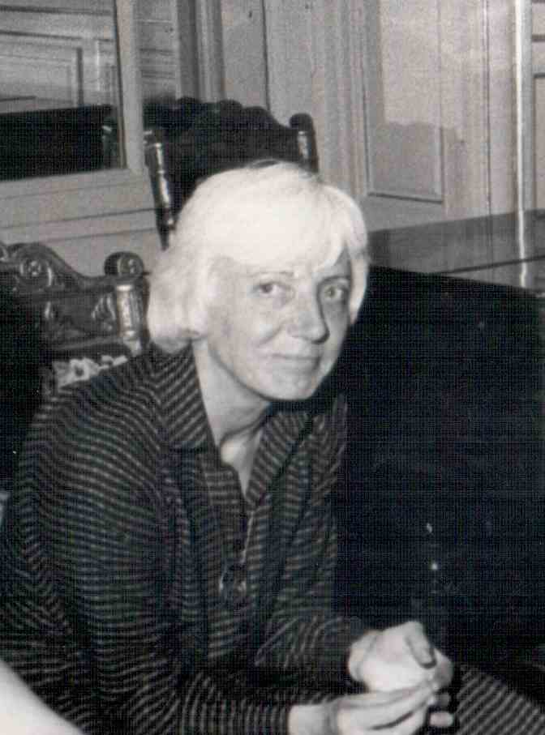
L’attrait du cosmos
Jacques Labeyrie, sous l’influence de son ami Beppo Occhialini, s’intéressait beaucoup aux rayonnements cosmiques, rayons X et gamma et particules, qui ne pouvaient être mesurés qu’en sortant de l’atmosphère terrestre. De plus, avec le Spoutnik en 1957, le satellite artificiel devenait une réalité, et un espoir pour la recherche spatiale. La France et l’Europe suivent les soviétiques et les américains. Le CNES est fondé en France dès 1961, et l’ESRO (précurseur de l’Agence spatiale européenne) en 1963. La recherche
spatiale peut prendre son envol.
Appuyé par sa hiérarchie, Perrin, Auger,
Goldschmidt, Horowitz, Messiah, et par le CNES,
le SEP lance des expériences à bord de ballons et de
fusées. Au sein du SEP, la Section d’Astrophysique est
créée, dirigée par Lydie Koch-Miramont.

Slide 8
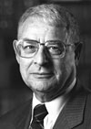

Débuts de l’astronomie X
Riccardo Giacconi
Prix Nobel de physique 2002
Compteur Geiger sur fusée
Découverte de la première source X extra solaire: 1962
Sco X-1
Notes:
8
Photo: rocketwithcollimatedgeigercounterused for discovery of ScoX1
Nobel prize RG: « For pionnering contributions to astrophysiscs, which have led to the discovery of Cosmic X ray sources »

Slide 9
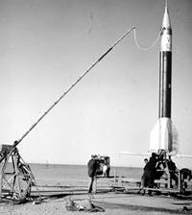
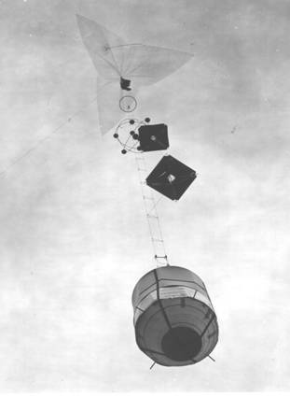
1965 : début de l’astrophysique des hautes énergies au CEA
CEA : ballons et fusées, l’aventure
1963: 1er électrons du RC ; chambre à étincelles, Agrinier et al. ICRC, Phys Rev
1964 : 1er protons du RC ; détecteurs semi-conducteurs, Koch et al.,
1965 : 1er photons X ; détecteurs scintillateur, Rothenflug et al.
1965 : 1er photons γ ; détecteurs à scintillation, Rocchia et al.

Slide 10
Détection des rayons X cosmiques
Charge portée par le ballon : détecteurs protégés du vide dans une cocotte-minute étanche
et données enregistrées sur un magnétophone à bande récupéré après le vol (mai 1965).
Préparation et envoi d’un ballon stratosphérique depuis Aire-sur-l’Adour (mai 1965)

Slide 11
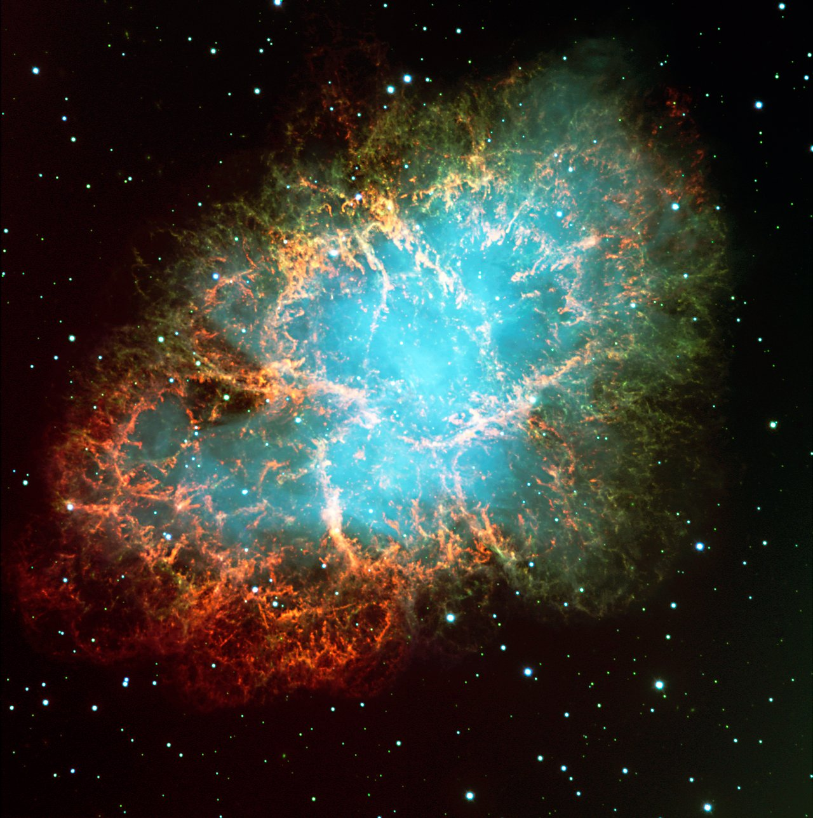
Première détection des rayons X de haute énergie du pulsar du Crabe
Tête de fusée française Véronique portant les détecteurs de rayons X (décembre 1968)

Slide 12
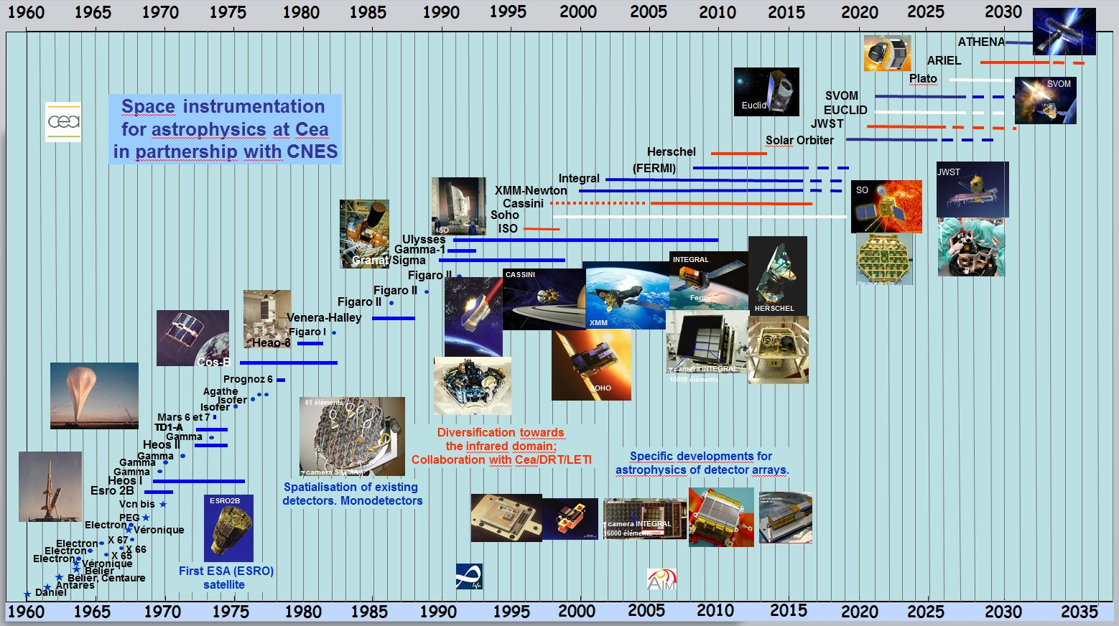


L’astrophysique au CEA depuis >50 ans en partenariat avec le CNES

Slide 13
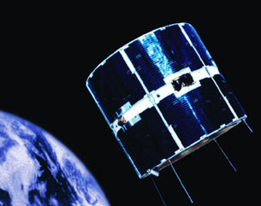
COS B 1975-1982 (Jacques Paul)

Slide 14
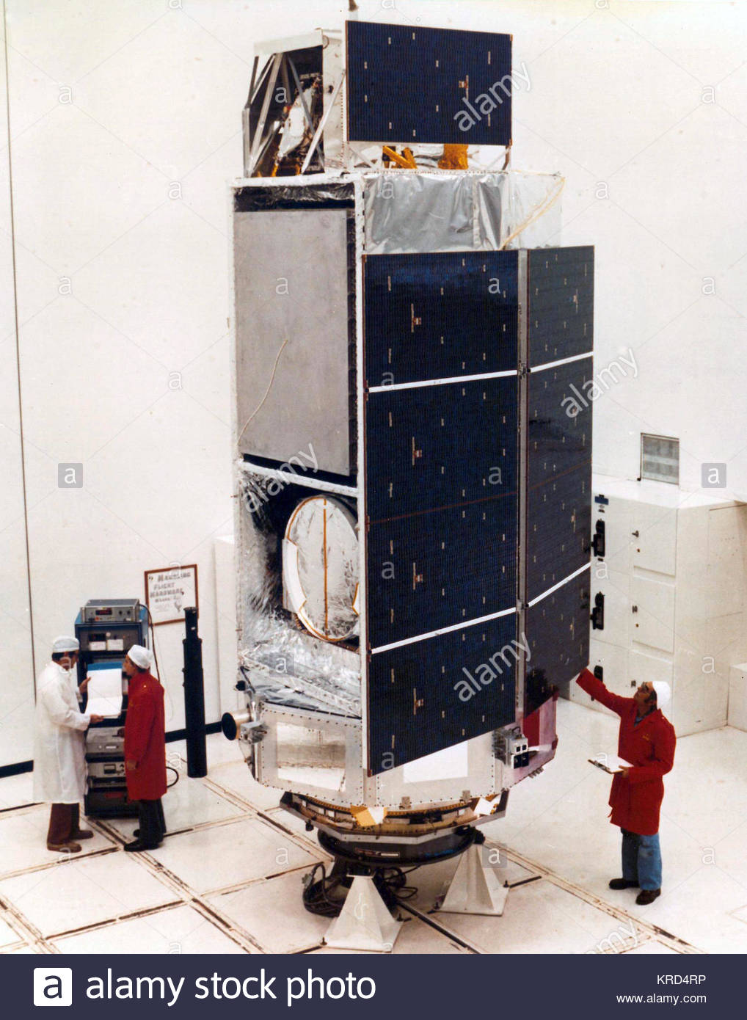
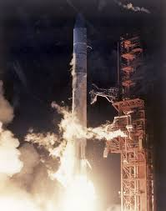
Mesure de la composition élémentaire des rayons cosmiques PI Lydie Koch-Miramond
HEAO-C3 1979-1981

Slide 15
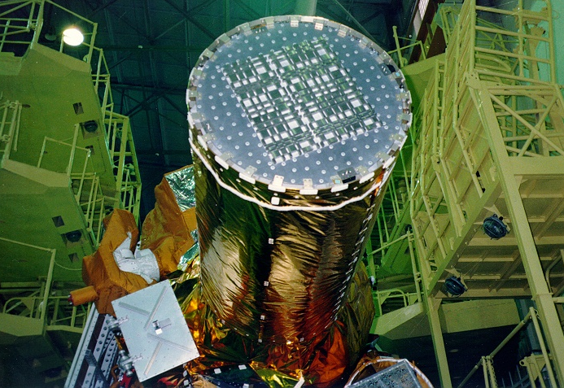
Sigma 1990-2000
First space coded mask gamma-ray telescope to operate in space
Energy band: 35 keV to 1.3 MeV; angular resolution: 13 arc minutes
Paul et al., Adv. in Sp. Res. 11, (8)289, 1991
Jacques Paul
Hunt for Black Holes – RADECS 2007 – Deauville – 12 September 2007
Slide 15

Slide 16
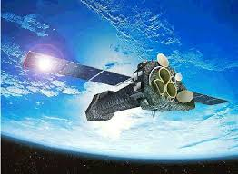
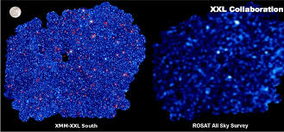
XMM-Newton 1999

Slide 17
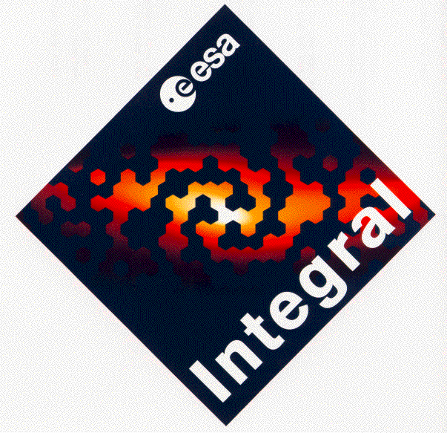
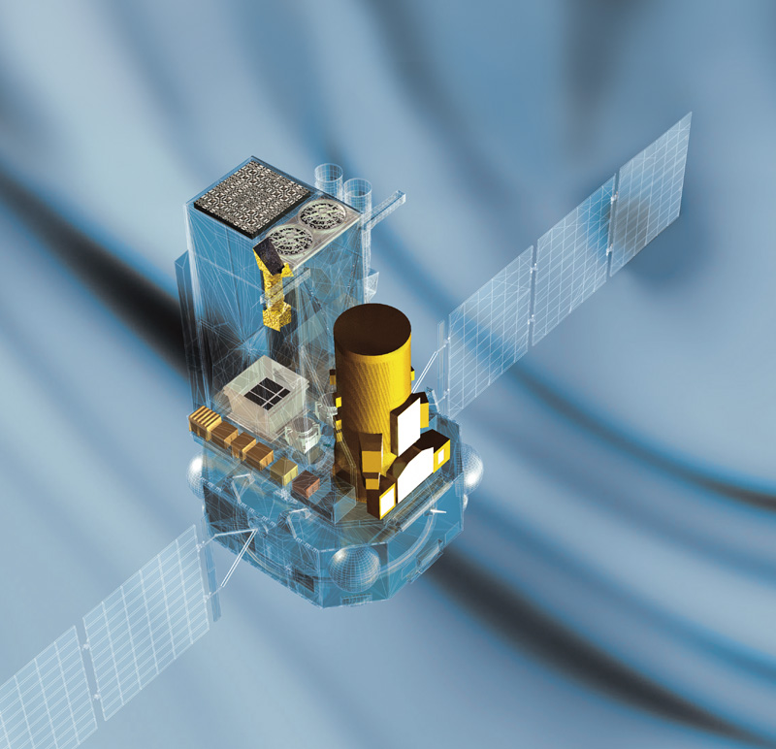

INTEGRAL ( 2002 - …)
IBIS: The Imager
ISGRI: 15 keV – 1 MeV camera (CdTe)
ΔE/E (FWHM): ~ 5-10%
Sensitivity: 1 milliCrab
Field of view: 19° x 19°
Resolution: 12’
SPI: The spectrometer
(cooled Ge)
20 keV – 8 MeV
ΔE/E (FWHM): ~ 2 keV
Sensitivity: 3 milliCrab
Field of view : 24° (diameter)
Resolution: 2.6°
Notes:
15 KeV 1 Mev puis 8 MeV: les basses énergies

Slide 18
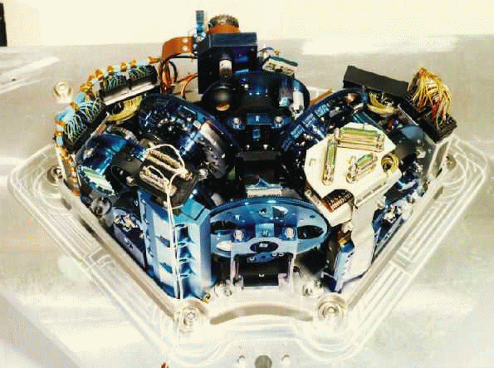
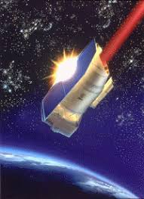
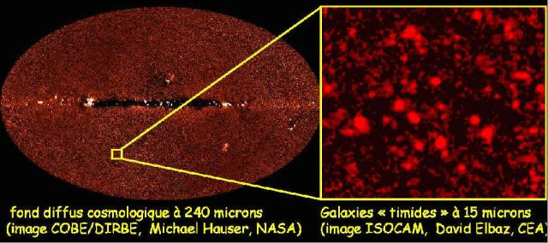
ISOCAM 1995-1998
Recherche des sources du fond extragalactique infrarouge (ici, à 240 micros, COBE/DIRBE).
ISOCAM: à 15 microns, plus extrapolation (Elbaz, Cesarsky et al. 2002)

Slide 19

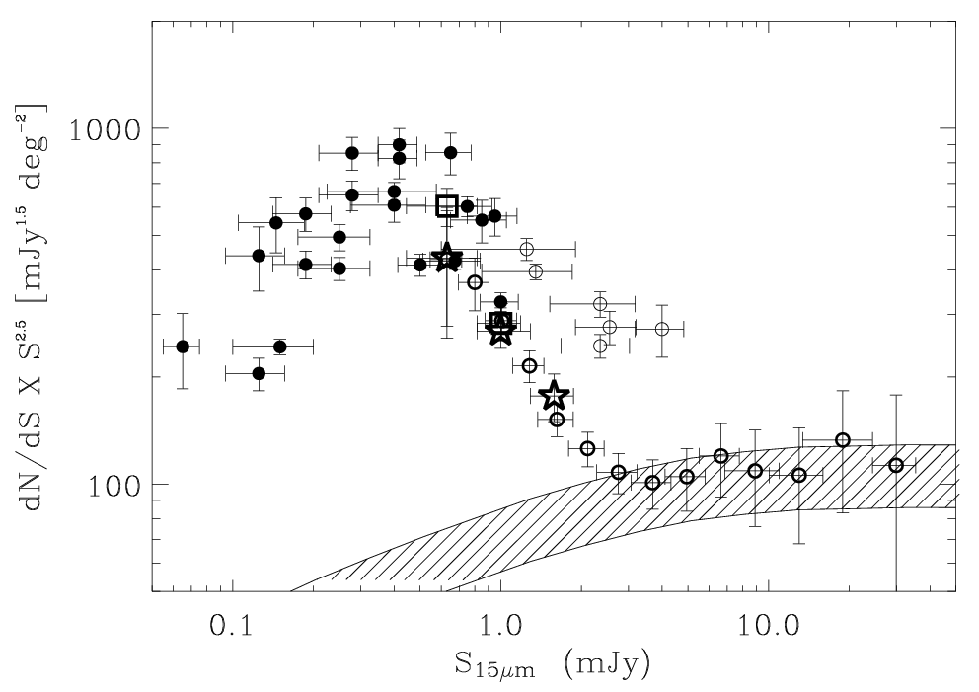
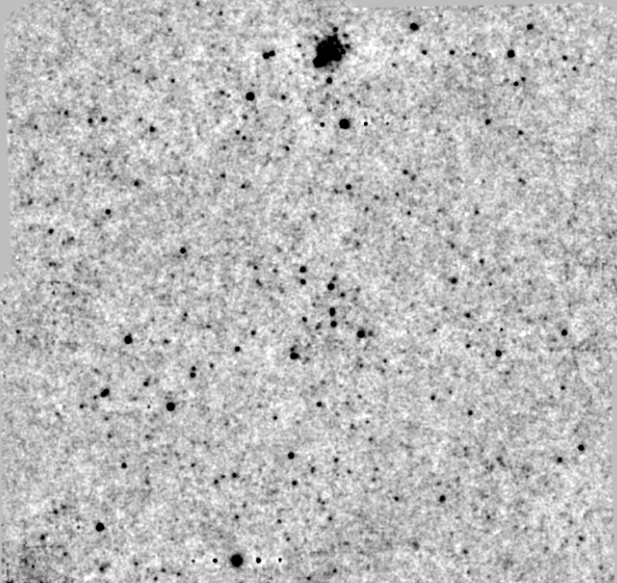
Comptages ISOCAM a 15 μm (1000 galaxies<2mJy)
Lockman Hole Shallow
Fadda et al (04)
Lockman Hole Deep
Rodighiero et al (04)
ELAIS S1
Gruppioni et al (03)
IGTES
Elbaz et al (1999)
Elbaz, Cesarsky et al. (1999, 2001)
Elbaz, Cesarsky et al.1999
Notes:
Getting closer to the present-day. 10 years ago, ISO extended the finding of IRAS to about z~1. With only 32x32 pixels, the ISOCAM
camera found an order of magnitude excess of 15um sources at the 0.4 mJy level, with respect to expectations if the distant Universe was similar to
the local one. This was also the epoch of the Hubble Deep Field with its 1500 galaxies in the size of the pin of a pen pointed with
an extended arm in the direction of the Big Dipper. With its 6arcsec PSF, the IR Space Observatory camera probed several times
ore SF at z~1 than the full set of optically selected galaxies ! The prediction of IRAS turned out to be right, a very fast evolution can
-> CIRB.

Slide 20
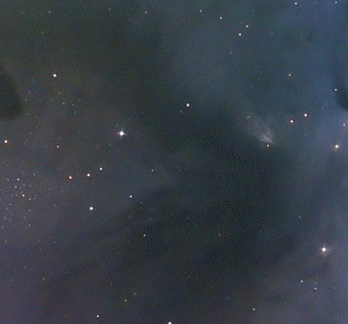
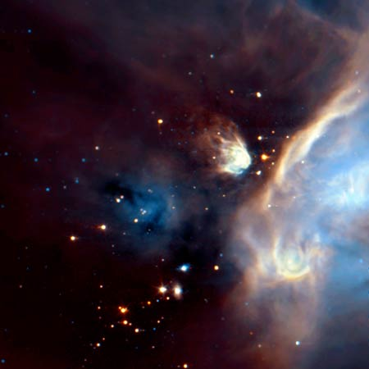
Formation des étoiles au sein d’un nuage sombre
ρ Oph dans le visible
ρ Oph dans l'infrarouge moyen (ISOCAM) (Abergel et al. 1996, 1998: Bontemps et al 2001).

Slide 21
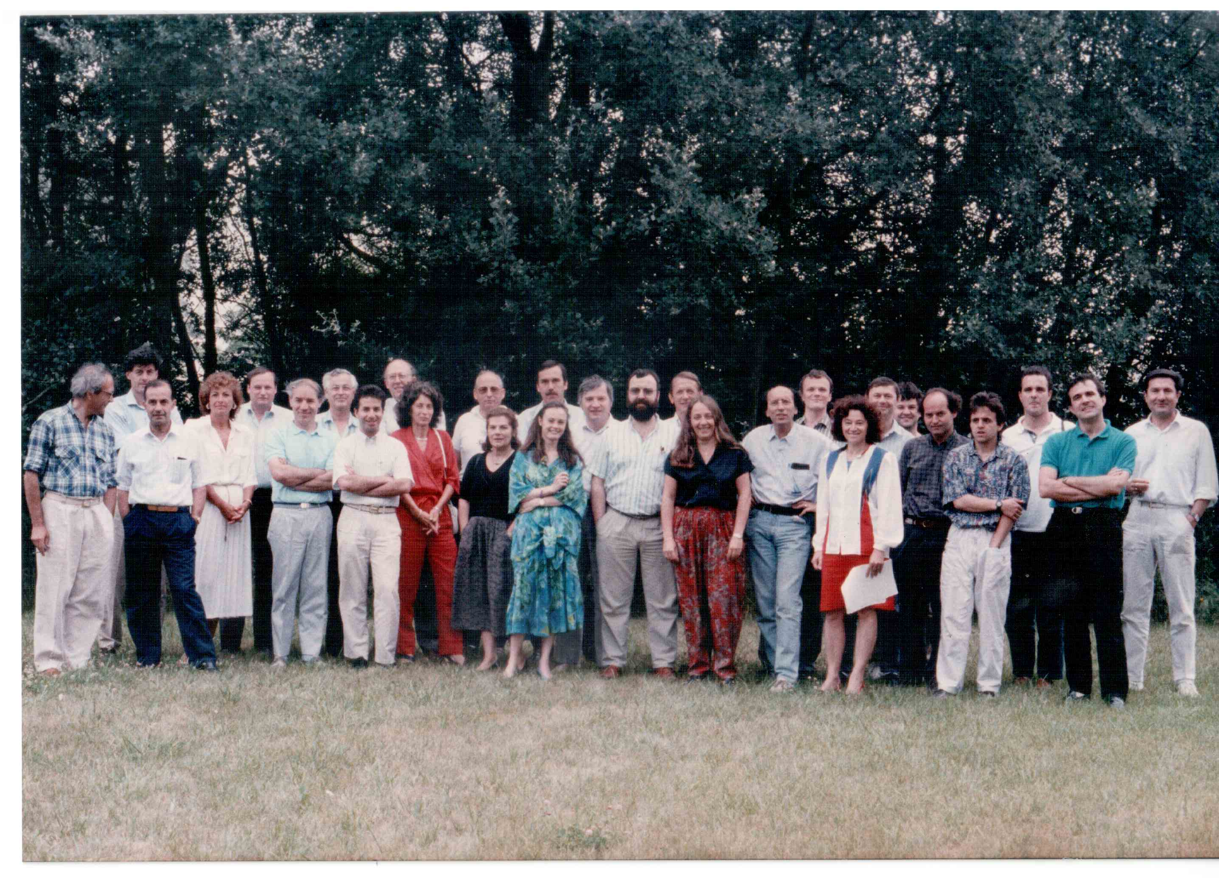
Team ISOCAM

Slide 22
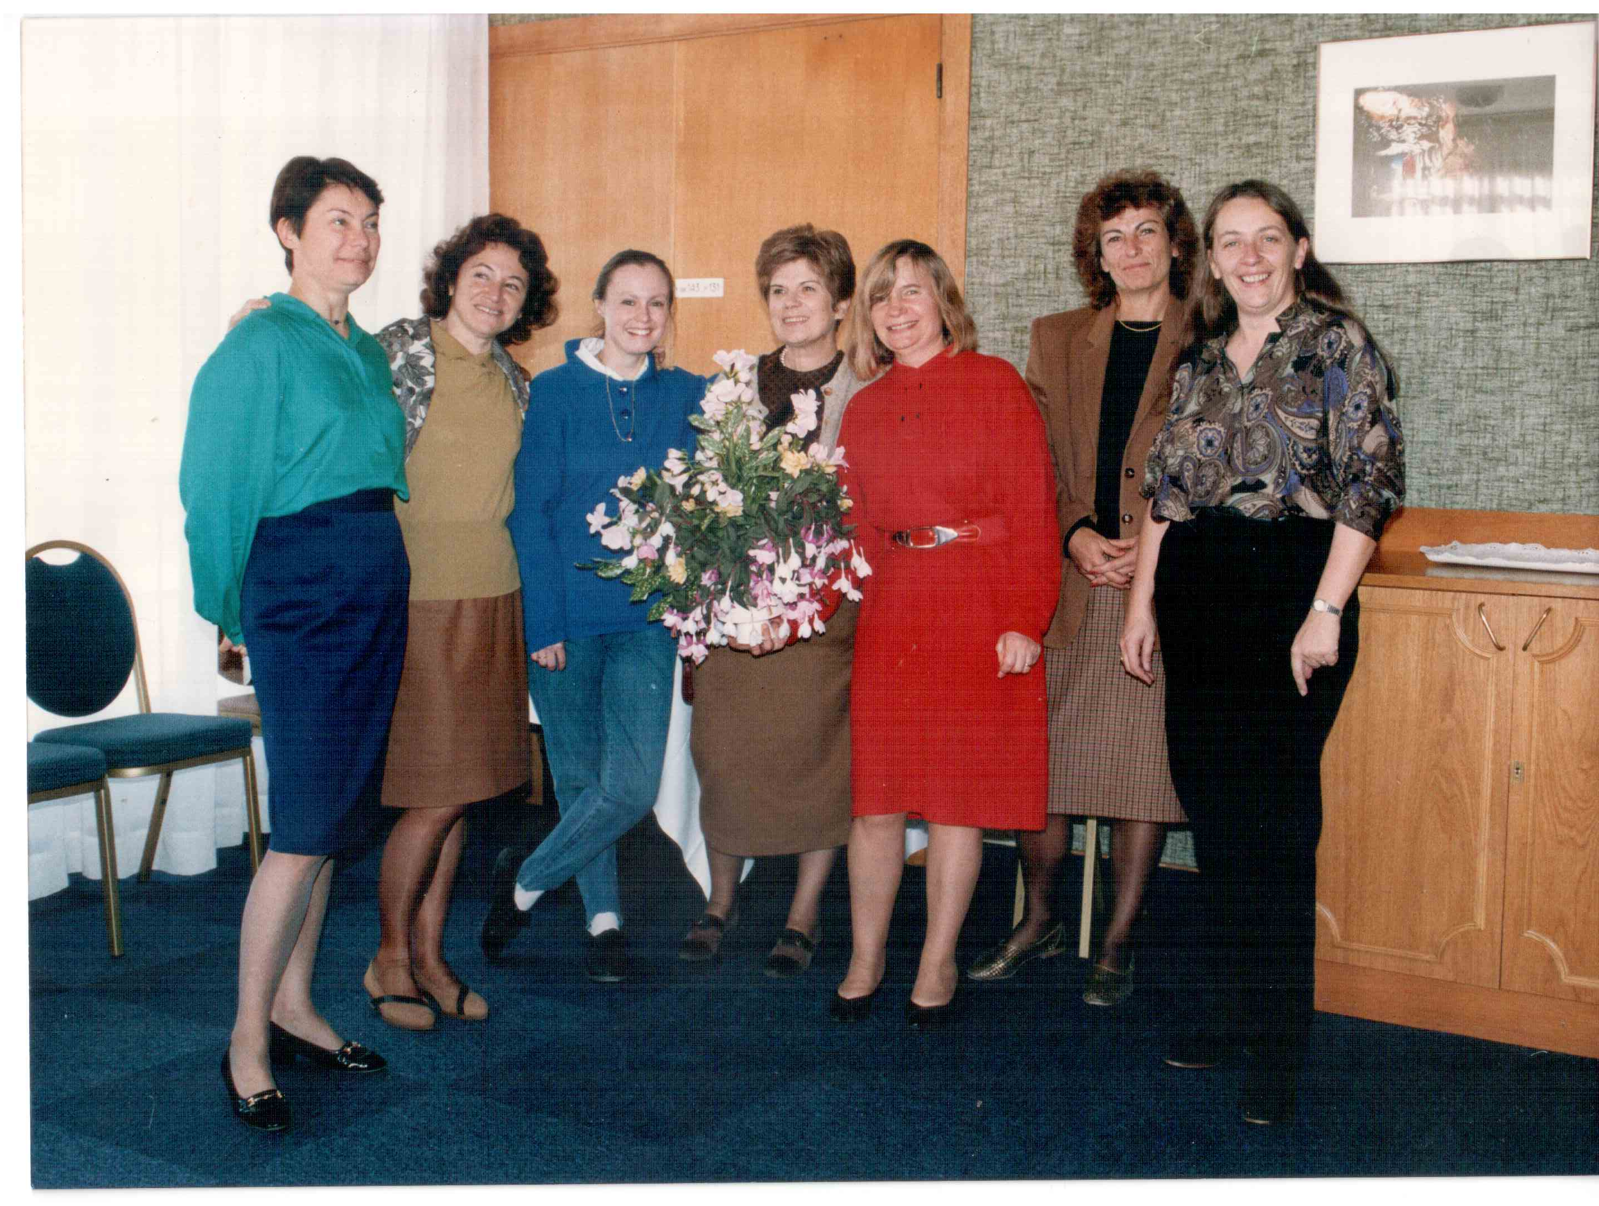

Slide 23
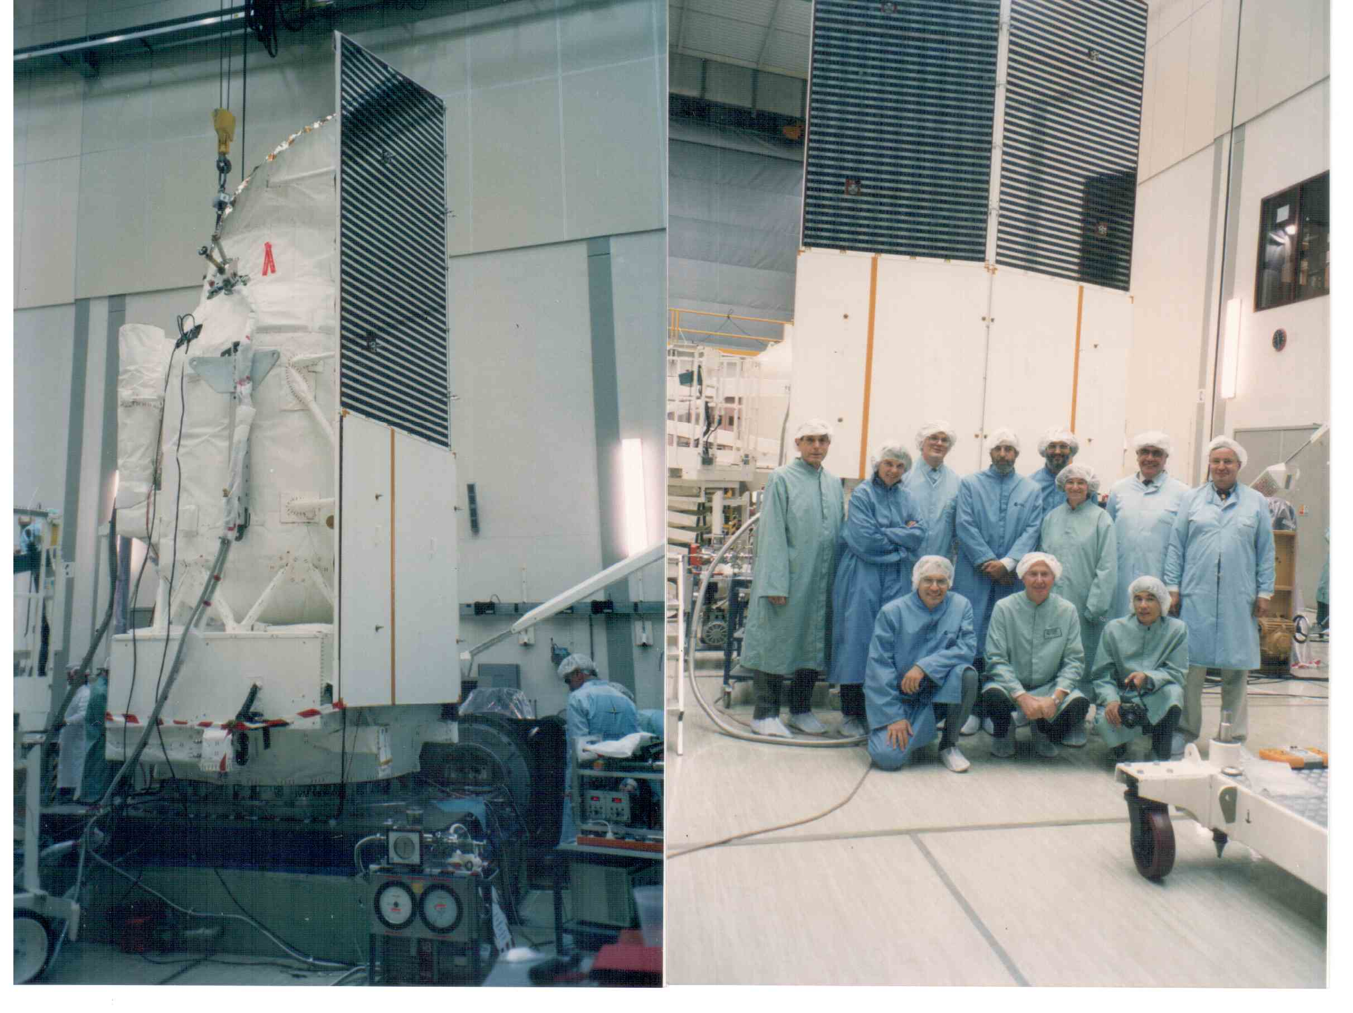
ISO science team

Slide 24
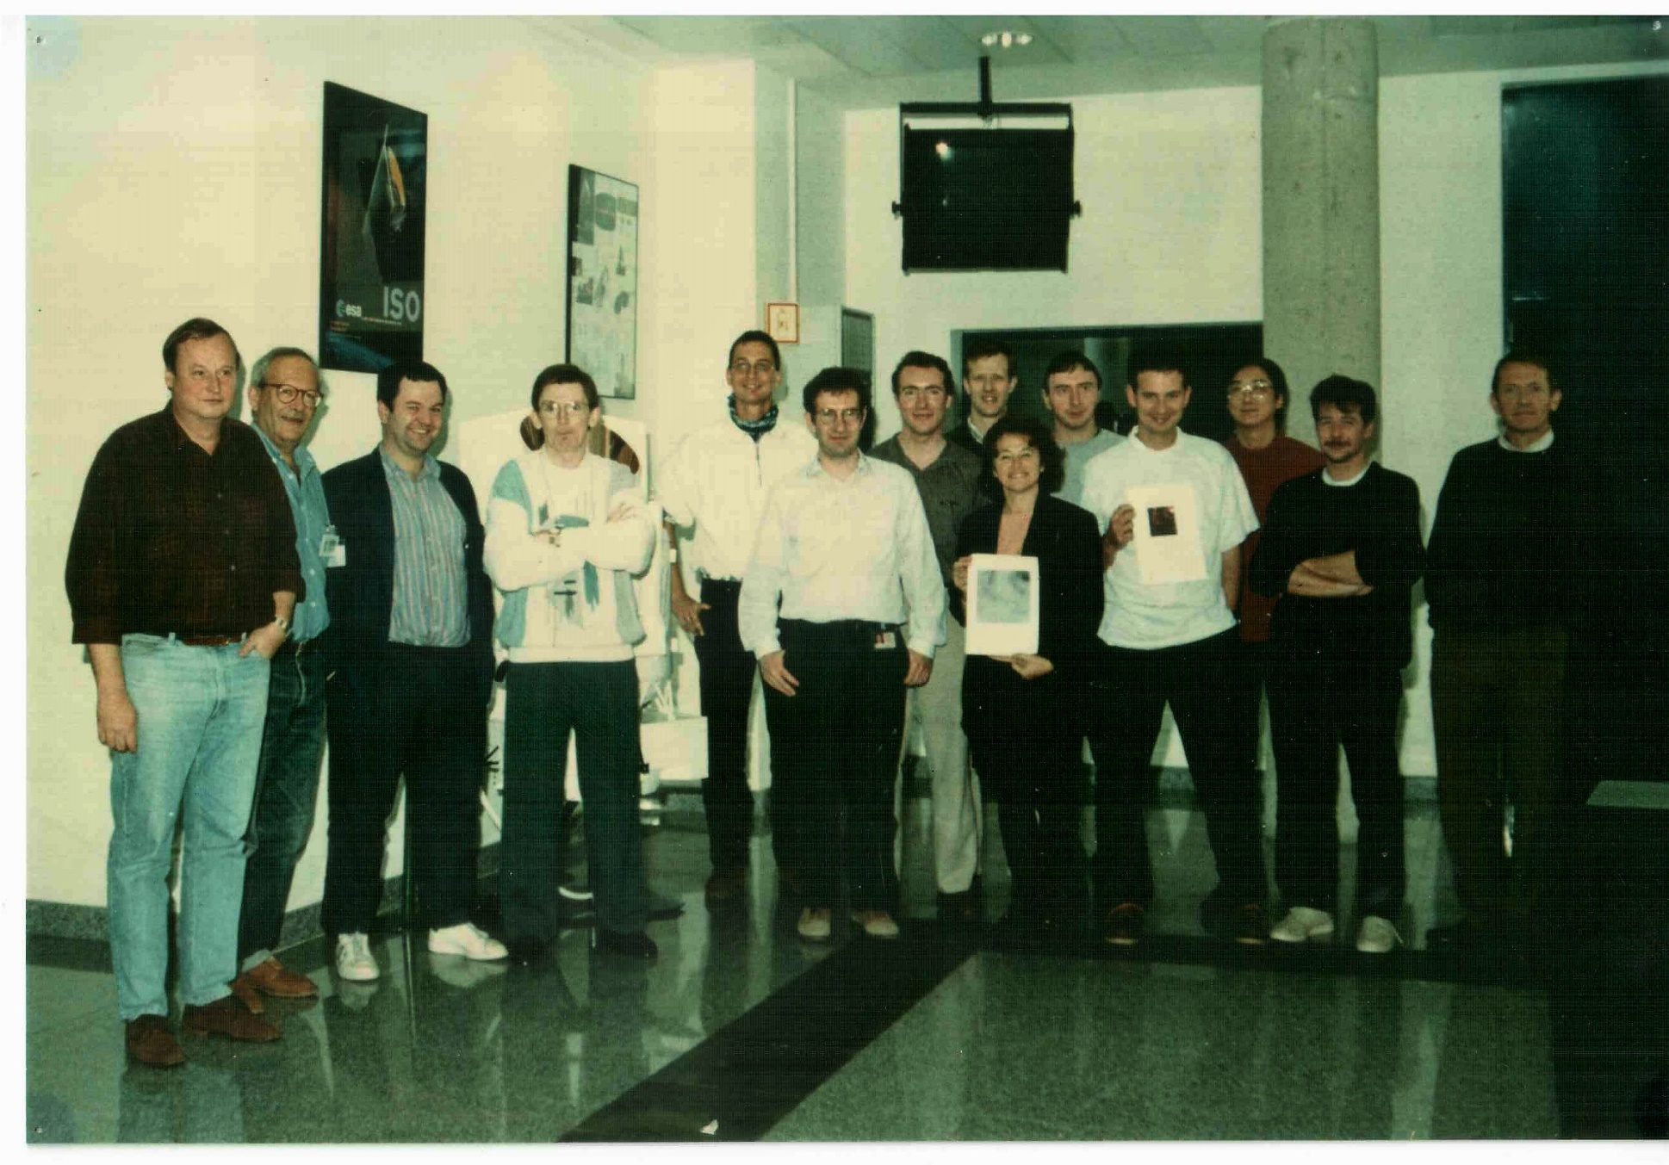

Slide 25
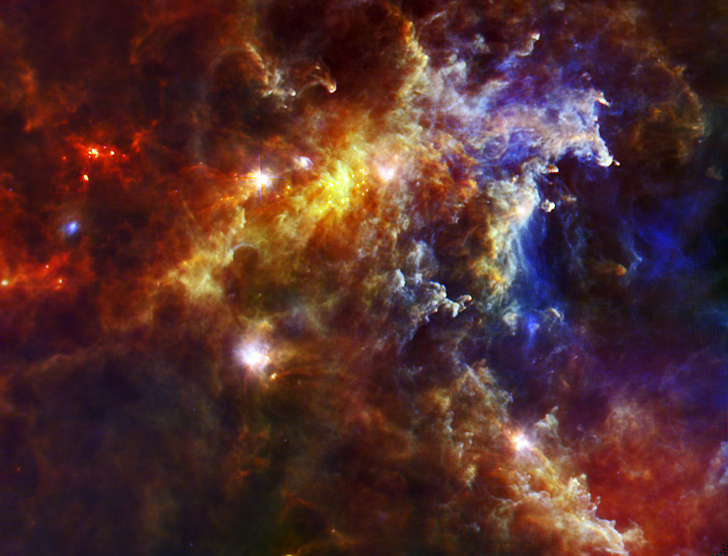
Depuis 2005: Astrophysique Instrumentation Modélisation (AIM)
observations
multi-longueur d’onde
Segment
sol
Analyse
statistique
du signal
Comment l’univers évolue-t’il?
Quels sont ses constituants? Quelles lois le gouvernent?
Comment les planètes, les étoiles, les galaxies et les amas de galaxies se forment elles?
instrumentation dédiée
(Sol et espace)
Modélisation
Simulations numeriques
multi échelles
R&D
experiences en laboratoire

Slide 26
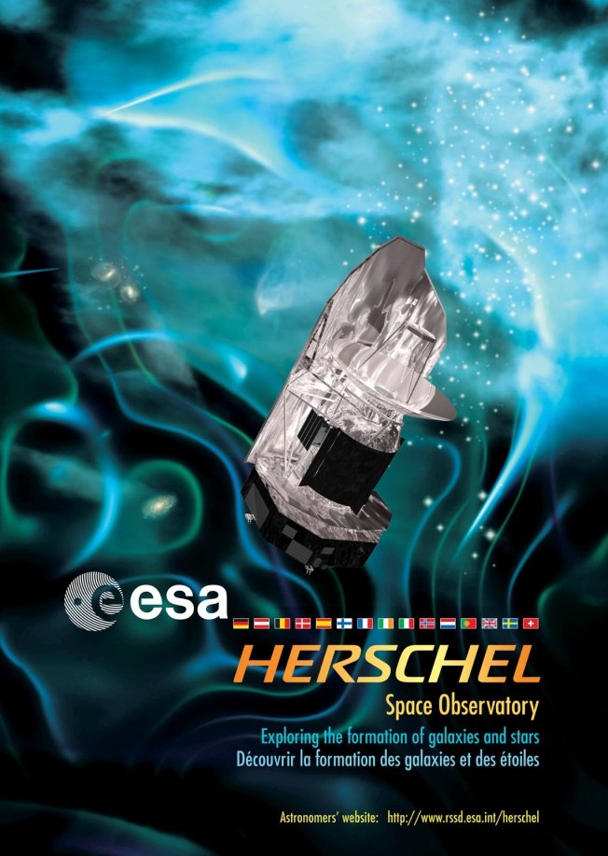
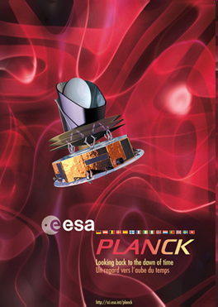
Lancés ensemble en 2009

Slide 27
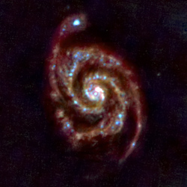
Première image avec l’instrument PACS d’Herschel juin 2009
Un beau succès technologique du CEA et
la promesse d’une moisson de résultats

Slide 28
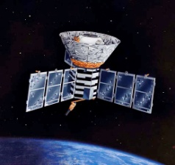
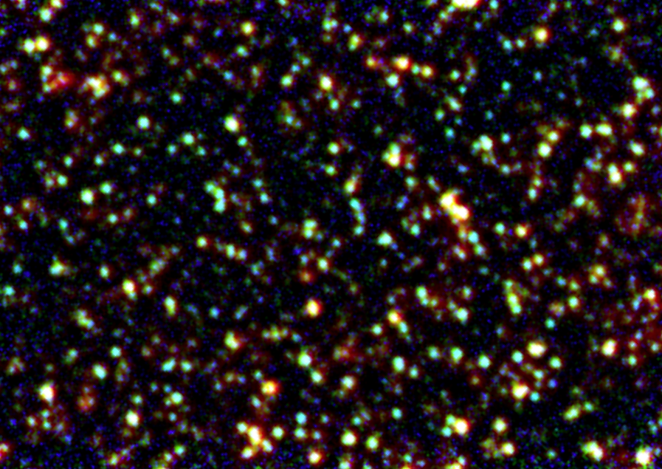
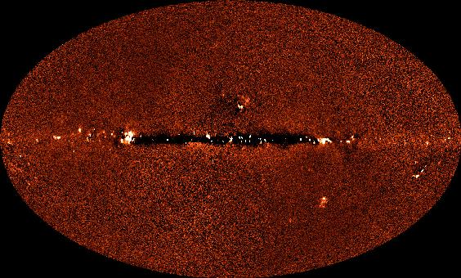
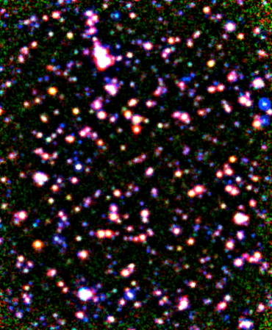
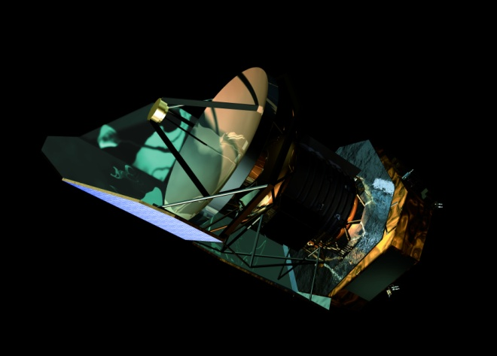
Le fond diffus
extragalactique infrarouge
COBE (NASA)
GOODS-Nord 100/160/250 μm
GOODS-Sud 24/100/160μm
Image à 240 μm (COBE/DIRBE, NASA)
Herschel: 3.5 m
Notes:
rappel de l’origine de ces grumeaux, le fond diffus extragalactique, budget total de l’histoire de la formation d’étoile, le résoudre est un enjeu fondamental.

Slide 29
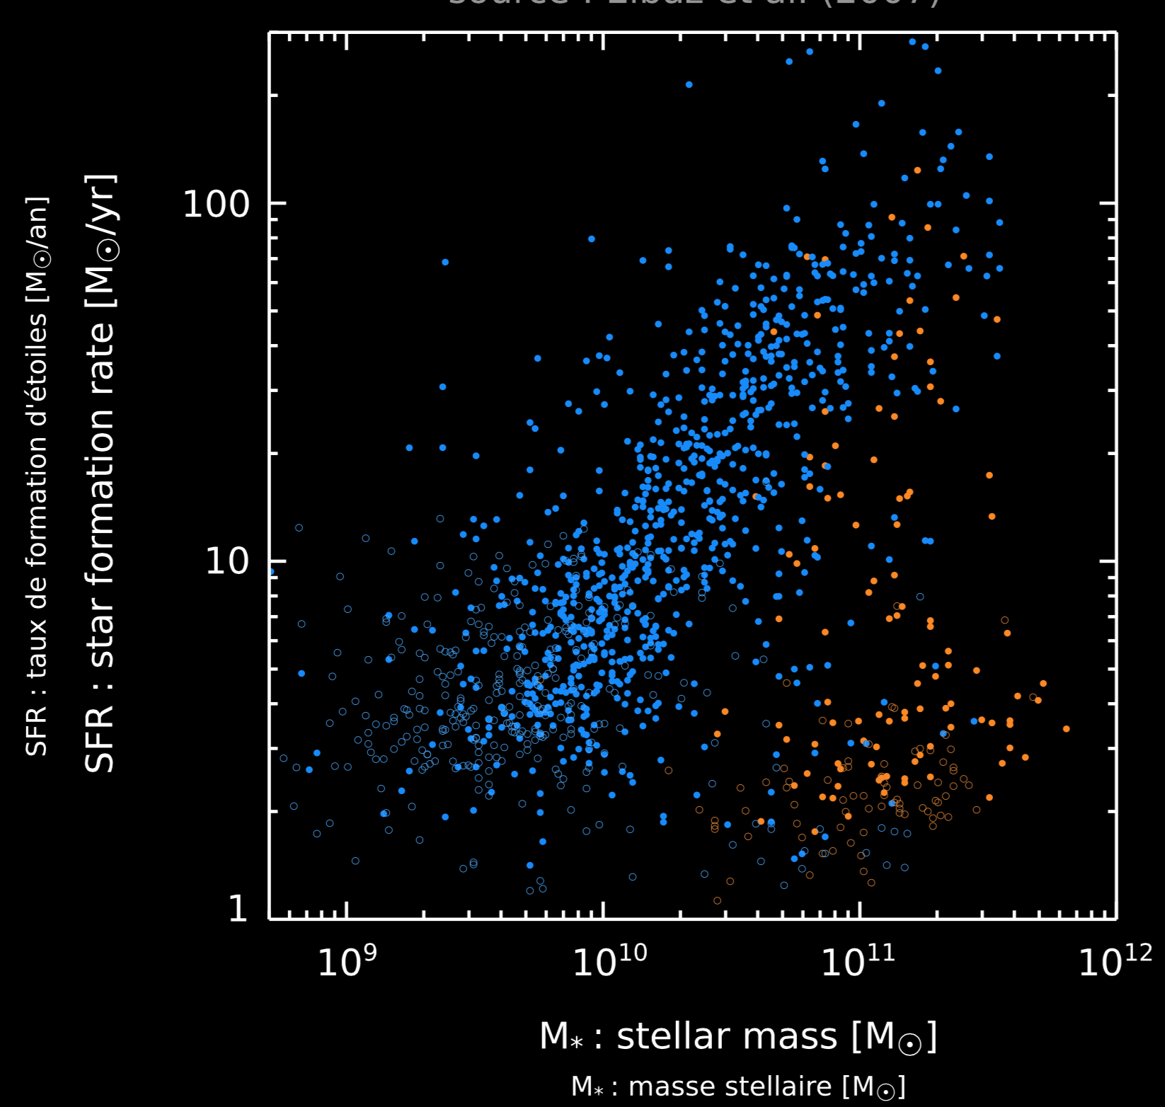
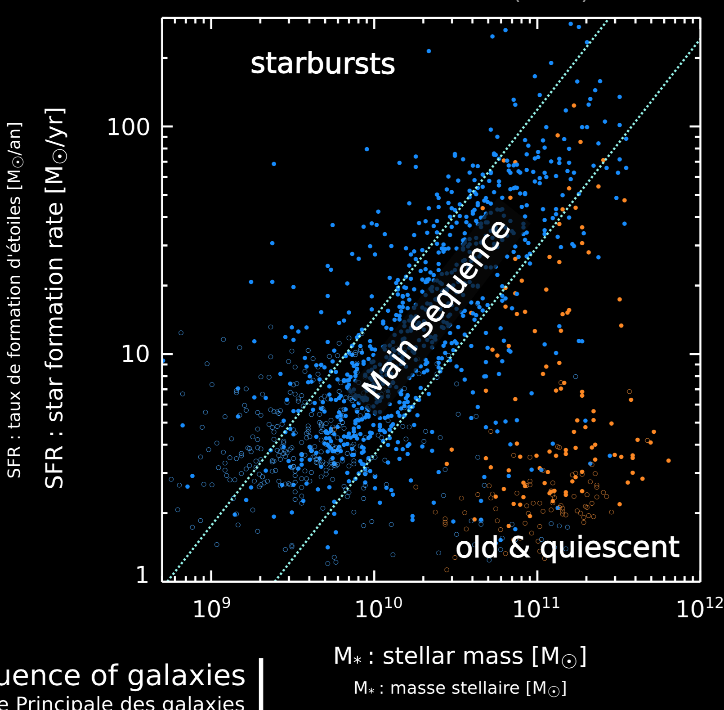
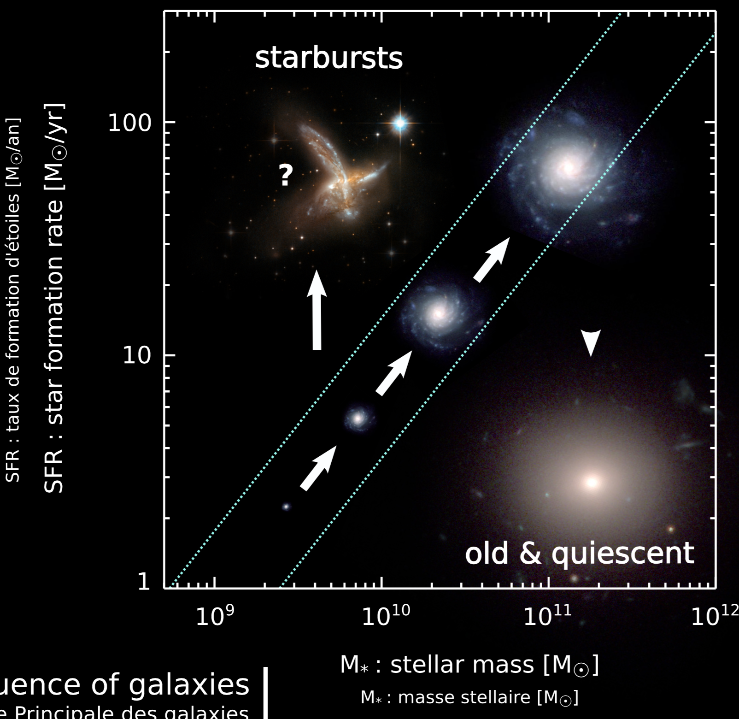
SFR
M✭
Elbaz +07,+11, Noeske +07; Daddi +07; Pannella +09; Schreiber +15

Slide 30
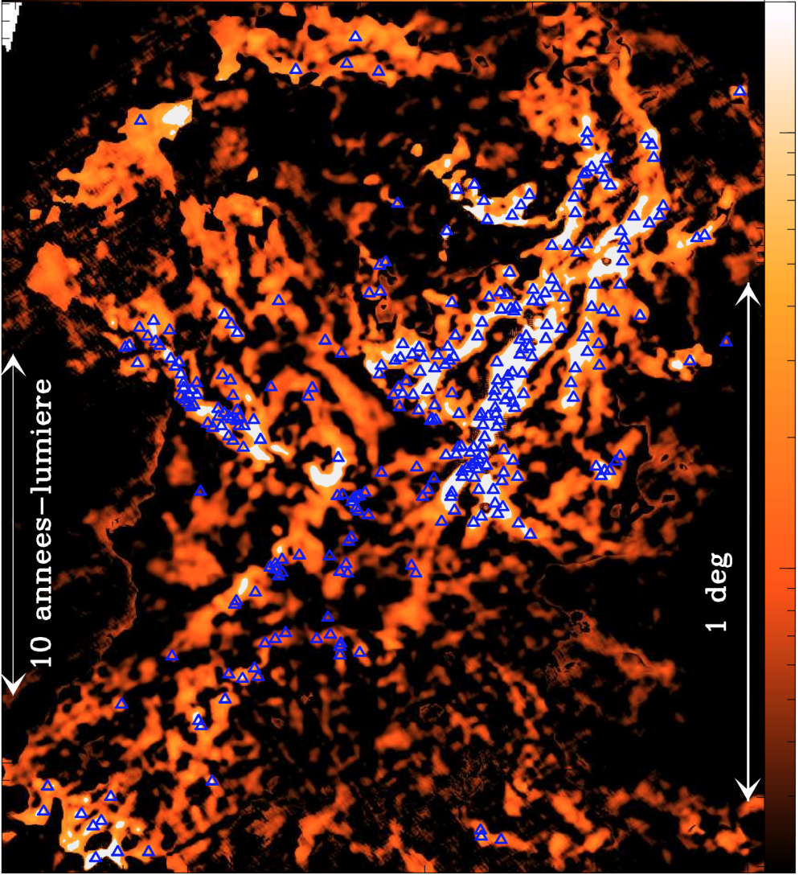
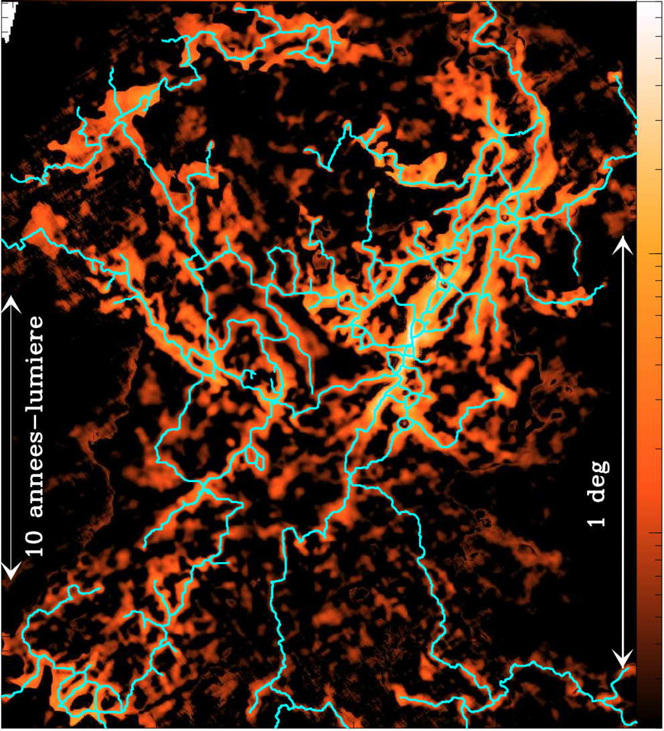
Les “coeurs pré-stellaires” se forment le long des filaments les plus denses
Coeurs pré-stellaires dans le complexe d’Aquila
▵
Instable
Ph. André et al.,”From filamentary clouds to prestellar cores to the stellar IMF:
Initial highlights from the Herschel Gould Belt Survey”, A&A 518L (2010)
1
M_{line}/M_{line,crit}
0.1
Stable

Slide 31
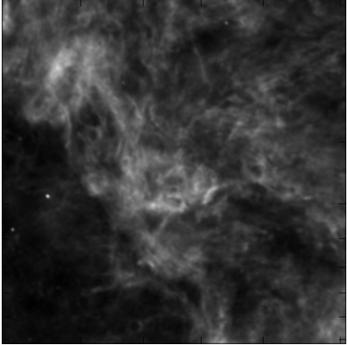
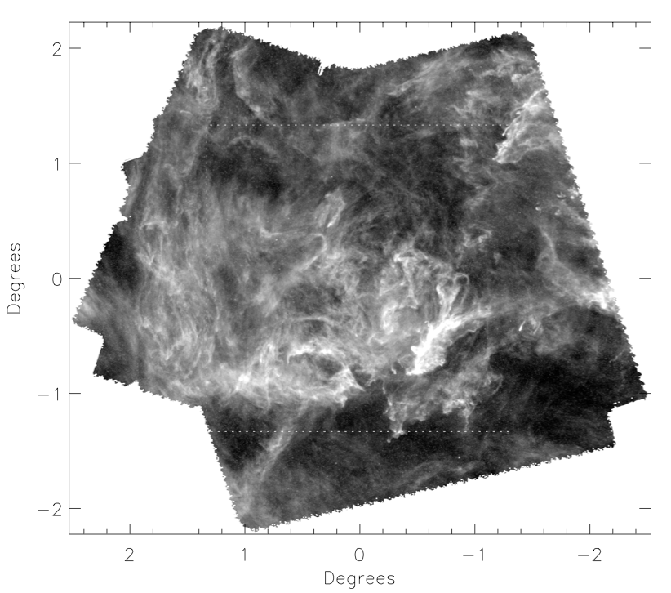
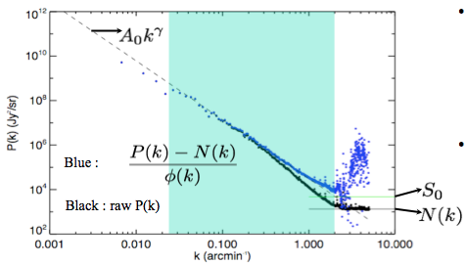
Structure du milieu interstellaire telle qu’on ne l’avait jamais vue :
cascade d'énergie turbulente des grandes (100 a.l.) aux petites (1 a.l.) échelles
Polaris cloud
d = 150 pc, 1°= 2.6 pc
SPIRE
250 μm
4°x4°
IRAS 100 μm
Power spectrum slope -2.7 ±0.1
at all scales from 8° to 30”
Miville-Deschênes, Martin, Abergel et al. 2010 SPIRE, Herschel
Notes:
En direction de l'étoile polaire, une région noire: un nuage moléculaire

Slide 32
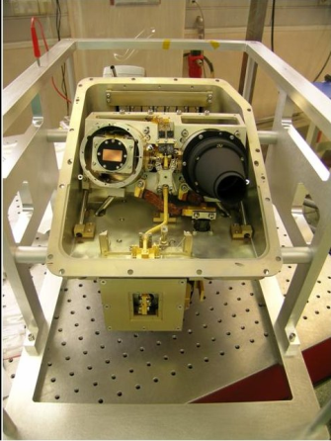
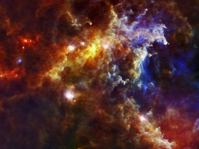
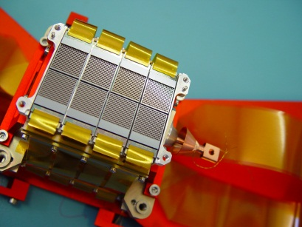
L’aventure HERSCHEL:
Un exemple de STRATEGIe de developpement
Technologie innovante et excellence scientifique
Observation Herschel
2009 – 2013
Exploitation scientifique
Participation au segment sol
Développement instrumental
1996– 2009
Résultats scientifiques majeurs
dont les plus cités sur Herschel :
Formation d’étoiles, André et al. 2010 (746 cit.)
Galaxies à formation d’étoiles , Elbaz et al. 2011 (662 cit.)
Réalisation de l’imageur PACS
R&T de nouvelles matrices de détecteurs
CEA/LETI
Années 90
Questions scientifiques
formation d’étoiles, évolution des galaxies
milieu interstellaire
Simulations numériques
Notes:
415 citations pour Elbaz et al. , 2011 : GOODS-Herschel: an infrared main sequence for star-forming galaxies
380 citations pour André et al. 2010 : From filamentary clouds to prestellar cores to the stellar IMF: Initial highlights from the Herschel Gould Belt Survey
2.300 litres d'hélium indispensables pour refroidir ses instruments à un niveau proche du zéro absolu (-271°C).
3 ans prévu, 4 ans exécuté

Slide 33
Lancés ensemble en 2009

Slide 34
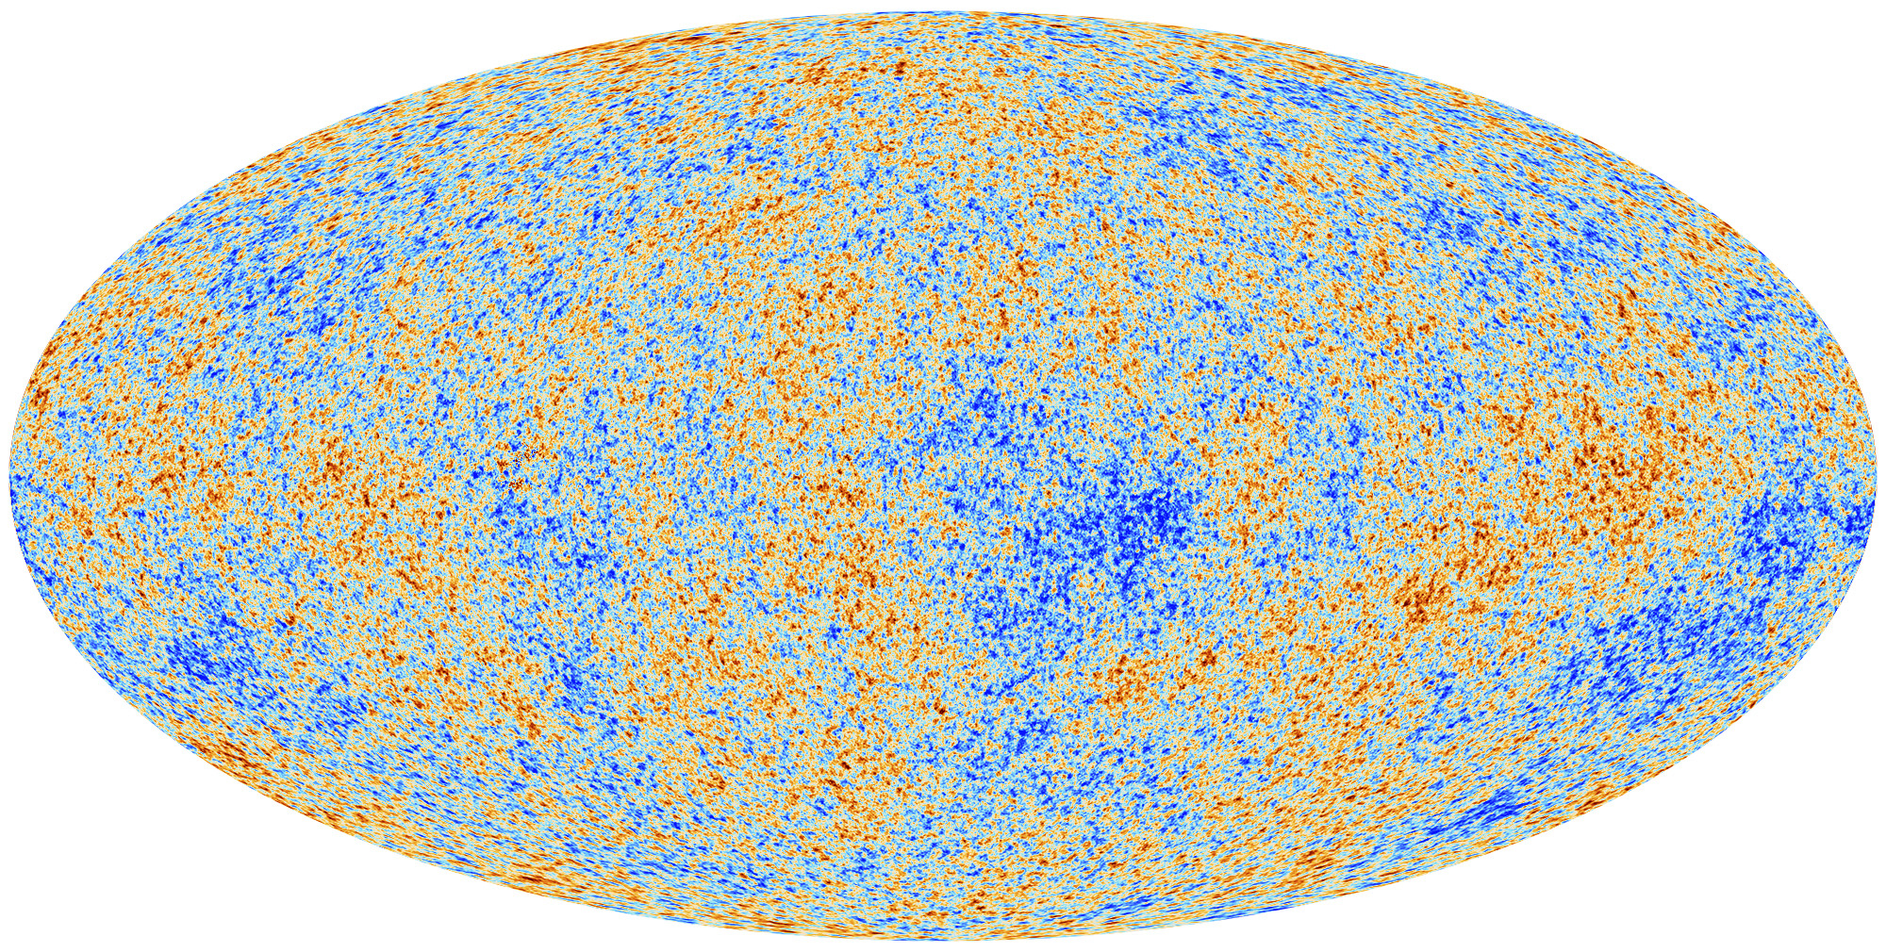
Le fond diffuse cosmologique, ou rayonnement fossile (380000 ans) Fluctuations de température

Slide 35

Spectre des fluctuations
A most precise measurement, in a single experiment, over three decades of length allowing to see by eye seven peaks

Slide 36

Theory confronts data

Slide 37
Base ΛCDM model with 6 parameters
3 parameters to set (though General Relativity) the dynamics of the universe, 1 parameter to capture the effect of reionisation (end of the dark ages), 2 parameters to describe the primordial fluctuations.
Flat spatial geometry.
Ω_{b}h² Baryon density today - The amount of ordinary matter
Ω_{c}h² Cold dark matter density today
Θ Sound horizon size when optical depth τ reaches unity
(Distance traveled by a sound wave since inflation, when universe
became transparent at recombination at t ~380 000 years)
τ Optical depth at reionisation (due to Thomson scattering of photons on e⁻), i.e.
fraction of the CMB photons re-scattered during that process
A_{s} Amplitude of the curvature power spectrum (Overall contrast of primordial fluctuations)
n_{s} Scalar power spectrum power law index (n_{s}-1 measures departure from scale invariance)
Others are derived parameters within the model, in particular
Ω_{Λ} Dark Energy fraction of the critical density (derived, if flat)
H₀ the expansion rate today (in km/s per Mpc)
t₀ the age of the universe (13.8 Gy)

Slide 38

The basic content of the Universe
...has changed!

Slide 39




AMAS DE GALAXIES
Fond
diffus
cosmologique
L’effet SZ
(Sunyaev-Zel’dovich)
Amas
de galaxies
Aghanim, Arnaud
Planck

Slide 40


LE CATALOGUE D’AMAS DE GALAXIES
1227 sources SZ détectées par Planck
Notes:
Distribution sur le ciel des 1227 candidats amas (points rouges) détectés par Planck. Parmi ces sources, 861 ont été confirmées comme des amas, dont 178 sont des amas nouveaux découverts par Planck; 366 sont encore à confirmer. La bande noire au centre est la Voie Lactée masquée dans l'analyse. Crédit Planck (ESA)

Slide 41







VALIDATion DU CATALOGUE
XMM
Planck
TNG
séminaire Planck Irfu/Ipht | 25 avril 2013

Slide 42

LE FOND DIFFUS COSMOLOGIQUE
Science des avant plans
Analysis statistique du fond
diffus cosmologique
séminaire Planck Irfu/Ipht | 25 avril 2013

Slide 43


Missions futures avec implication instrumentale d’AIM/DAp
2018
2020
2022
2024
2026
2028
2030
2032
Solar Orbiter - STIX
JWST – MIRI … +IAS, science
SVOM , MXT, ECLAIRs, SGS
Euclid, VIS, NISP, SGS….+IAS(calibration interne, SGS)
PLATO – Fast Cameras
ELT - METIS
ARIEL- AIRS
ATHENA – XIFU – WFI - SGS
SPICA
? M5 – ESA
THESEUS
EnVision
Notes:
You have here the missions that we are involved in, already scientifically presented by Anne.
As you see, this covers the future years up to 2031, with missions for which we already have delivered flight models, missions fully accepted, and for which we are building instruments. Missions selected, but still awaiting for formal adoption at ESA. And finally, we are on two missions in the final selection round at ESA for M5.

Slide 44
Je vous remercie

Slide 45
Space instrumentation at CEA: from high energies to infrared and submillimeter
High-energy domain
HEAO(1978-), NASA
SIGMA (gamma rays), french russian satellite (1990-2000)
Ulysses, NASA/ESA (1990-2009)
XMM-Newton (X-rays), cornerstone of Horizon 200 ESA program (1999-)
INTEGRAL (gamma rays), ESA satellite, Horizon 2000 ESA program (2002-)
Infrared and submillimeter domain
1990: technological development at CEA Technology Research Division (LETI)
ISOCAM camera (infrared), ESA ISO satellite (1995-1998)
CIRS spectrometer (mid-IR); NASA Cassini mission towards Saturn (1997-2017)
PACS photometer (60-210 microns); ESA Herschel satellite (2009-2013)
To increase sensitivity: cryogenic instruments
=> very low temperature cryogenic technologies for space (CEA/SBT)

Slide 46



Instrumentation and scientific preparation of future missions
SVOM (2021)
co-PI mission, Bertrand Cordier
PI MXT X-ray instrument, Diego Gotz
PI French scientific ground segment, Arnaud Claret
Euclid (2022)
Technical coordination of the consortium and mission engineering system
Key sub-systems lead for VIS (focal plane, PMCU control unit) and NISP (cryo-mecanisms, Irfu/DIS)
Ground segment scientist
Performance verification lead
Lead level 3 products
PLATO (2026)
- design, production and testing of the digital electronics prototype for “fast” cameras,
work-packages on stellar physics and exo-planetary sciences for Plato Data Centre science management
=> Philippe’s talk

Slide 47

EUCLID
ESA M2 – Launch 2022
A challenging Dark Matter and Energy mission
Notes:
Dark matter -> dark instrument…
Instrument VIS : Imagerie visible et photométrie infrarouge pour plus d’un milliard de galaxies
Instrument NISP : Spectroscopie infrarouge de 50 millions de galaxies
visible et infrarouge
Méthode : Observation du ciel extragalactique sur 15 000 deg² en 6 ans

Slide 48




EUCLID
EUCLID/ VIS focal plane
EUCLID/ VIS PMCU electronics
Sub.Syst. P.M.: C. Cara
EUCLID / NISP Cryo-motors
Sub.Syst. P.M. : J. Martignac
Sub.Syst. P.M.: J.-C. Barrière (DIS)
Notes:
Barrière : Proj.Man. Sub-System :
Martignac

Slide 49















Instrumentation Part
Philippe Ferrando, technical head deputy
From development of new detectors to mission operation centers
Notes:
Now switch to instru & project part
One of the three pilars of AIM, and this is also the historical origin of astrophysics in CEA.
As illustrated by these images, what we are doing goes from detector development, with their associated electronics, to instrument centres when instruments are in operation in space.
Our instrumentation strategy is targeted fro building space instruments, but we also a small part of our activities for instruments in ground observatories, or in balloons.

Slide 50



SPICA OBSERVATORY
ESA M5 Candidate – Selection 2021 - Launch 2032
OPEN FACILITY
Two high- and low-resolution Japanese Spectrometers (12-36 µm): SMI.
One very high sensitivity European spectrometer (34-230 µm): SAFARI.
One imaging European photometer with polarization measurement in pixel (100-350 µm): B-BOP (AIM PI laboratory).
Based on new submm arrays developed in the framework of the FOCUS LabEx.
Exploring the cold Universe in the submm with unprecedented sensitivity.
a polarimetric pixel
AIM's role:
Design and realization of the detector arrays and Focal Plane Assembly
50 mK Cryocooler electronics & calibration source
Instrument Project Management, PA, System Engineering
PI: Marc Sauvage, Proj. Manager phase A: M. Berthé, Syst.Eng.: J. Martignac

Slide 51





Electromagnetic radiations from the cosmos
Wavelength (m)
10⁻²⁰
10⁻¹⁷
10⁻¹⁴
10⁻¹¹
10⁻⁸
10⁻⁵
10⁻²
10
Gamma rays
X
UV
IR
Radio
Visible
Temperature (K)
Non thermal phenomena
10⁹
10⁶
10³
1
Positron annihilation radiation
Thermal emission of the universe
Thermal emission of interstellar dust
Thermal emission of the Sun
Thermal emission of supernovae
Emission of disks around black holes
Jacques Paul
Hunt for Black Holes – RADECS 2007 – Deauville – 12 September 2007
Slide 51

Slide 52
instrumentation spatiale AU CEA : des hautes energies à l’infrarouge
HAUTES ÉNERGIES
HEAO (1978-), NASA
SIGMA (rayons gamma), satellite franco-russe (1990-2000)
Ulysse, mission NASA (1995-2010)
XMM-Newton (rayons X), pierre angulaire du programme Horizon 2000 de l’ESA (1999-)
INTEGRAL (rayons gamma), satellite de l’ESA (2002-)
INFRAROUGE et SUBMILLIMÉTRIQUE
1990 : montée en puissance des développements technologiques du LETI
Caméra ISOCAM (infrarouge) du satellite ISO de l’ESA (1995-1998)
Spectromètre CIRS (IR moyen) de la mission NASA Cassini vers Saturne (1997-)
Photomètre PACS (60-210 microns) de la mission Herschel de l’ESA (2009-2013)
Pour augmenter la sensibilité : instruments refroidis
technologies cryogéniques adaptées aux conditions spatiales
(Service des Basses Températures de l’INAC)
IRFU : Starck et al. 2014

Slide 53
Contribution au programme cosmic vision
Mission M2 EUCLID (2020)
Objectif : Caractérisation matière noire et énergie noire
Méthode : Observation du ciel extra-galactique sur 15 000 deg² en 6 ans
VIS : Imagerie dans le visible et photométrie dans l’infrarouge pour plus d’un milliard de galaxies
NISP : Spectroscopie infrarouge de 50 millions de galaxies
Avec des exigences très fortes en termes de :
précision,
stabilité,
nombre d’objets observés
Responsabilité CEA/IRFU :
- Coordination technique du consortium et ingénierie système mission
- Fourniture de sous-systèmes clés pour les 2 instruments
- Leader scientifique du segment sol
IRFU : Starck et al. 2014

Slide 54

Contribution au programme cosmic vision : JWST
JWST (James Webb Space Telescope):
Mission flagship de la NASA avec contribution de l’ESA
Successeur du Hubble space telescope dans le domaine infrarouge avec un miroir de 6.5 metre de diamètre (0.6 -28 microns)
Lancement : 2018
Durée de vie : de 5 à 10 ans
Implication: Co-PI
Lead de la contribution française
Lead du développement de l’imageur MIRI
IRFU : Starck et al. 2014

Slide 55

Contribution au programme FRANCO-CHINOIS
Mission SVOM (2021)
Objectif : Etude des sursauts gamma
Méthode : Approche multi-longueur d’onde (télescope X-dur ECLAIR déclenchant l’alerte, camera X (MXT),..)
Responsabilité CEA/IRFU :
- Co-PI de la mission
PI de l’instrument MXT
Responsable de l’unité de gestion et de traitement scientifique de ECLAIR
PI scientifique du segment sol français
IRFU : Starck et al. 2014
Satellite SVOM

